Slide 1
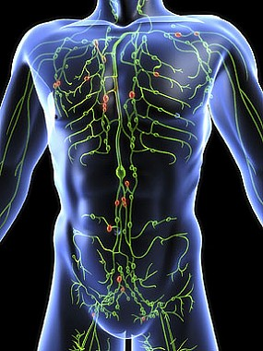
Sistema Linfático
Sistema Cardiorrespiratório
Actua em estreita ligação com o sistema circulatório.
É constituído pela linfa (intersticial e circulante), vasos linfáticos, gânglios linfáticos e órgãos linfáticos.

Slide 2
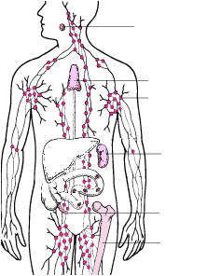
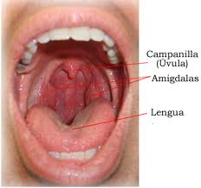
Sistema Linfático
Sistema Cardiorrespiratório
Amígdalas
Timo
Nódulos linfáticos
Baço

Slide 3
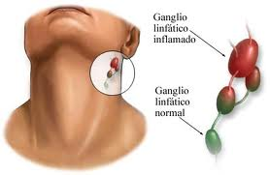
Sistema Linfático
Sistema Cardiorrespiratório
Gânglio Linfático
Função:
Remover da linfa os resíduos celulares, vírus e bactérias que esta transporta.

Slide 4
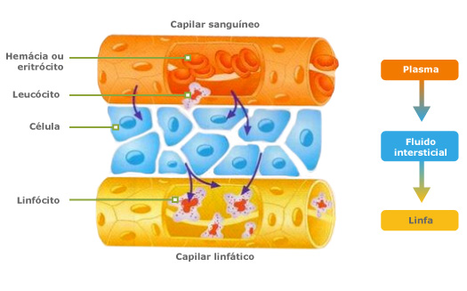
Sistema Linfático
Funções
Sistema Cardiorrespiratório
Defesa do organismo.
Drenagem do plasma que sai pelos capilares e não retorna ao sangue.
• Transporte de substâncias.

